Slide 1
MÉTHODES EMPIRIQUES DES SCIENCES SOCIALES FLORENCE CAUHÉPÉ
Branches complémentaires - Bachelor - Semestre d’automne 2018
1

Slide 2
Atelier pratique
Cours no 12 du 5 décembre 2018

Slide 3
Plan et déroulement
Première partie du cours
Présentation de l’atelier
1. Recherche sur la thématique et ébauche du cadre théorique
2. Formulation d’une hypothèse et des indicateurs
Deuxième partie du cours
3. Mise en commun et discussion ou questions
4. Construire un instrument (un questionnaire) avec Google Forms (Tutoriel)
5. Sélection de trois questionnaires
Troisième partie du cours
Administration du questionnaire et répondre au questionnaire
Dépouillement et traitement des données recueillies
6. Analyse et conclusion
7. La semaine prochaine
3
Notes:
Première partie du cours = première heure
Introduction
Recherche sur la thématique et ébauche du cadre théorique
Construire les instruments (questionnaire + entretien) : avec Google Forms cette année, un compte Google est requis, en prévoir un par groupe de 6
Deuxième partie du cours = deuxième heure
Construire les instruments (questionnaire + entretien)
Administrer (questionnaire + entretien)
Troisième partie du cours = 3ème heure
Dépouillement et traitement des données recueillies
Analyse et conclusion
Retour

Slide 4
Déroulement
Le but de cet atelier est de vous faire appliquer certains éléments théoriques vus en cours
Elaborez un rapide cadre théorique par groupe de 2 ou 3
Puis formez des groupes de 5 ou 6 personnes (au moins un ordinateur par groupe), à la fin de la 1ère heure
Nommez un chef de projet par groupe, il doit avoir une adresse gmail, et doit indiquer ses nom et prénom sur le questionnaire et le nº de son groupe
Confrontez votre cadre théorique, adoptez-en un
Vous allez ensuite devoir construire un questionnaire
Finalement, vous allez analyser les résultats et en tirer une conclusion
4

Slide 5
1. La thématique de l’atelier
Le thème sur lequel vous allez travailler est:
“L’absentéisme des étudiants à l’Université”
Pendant les 3 heures de l’atelier, vous allez donc devoir mener une petite recherche sur cette thématique. Le but est de proposer quelques résultats d’ici la fin du cours
La recherche se fera en plusieurs étapes:
Se documenter sur la thématique
Proposer un cadre théorique
Établir un questionnaire et l’administrer
Proposer des pistes de conclusion issues des résultats
Notes:
Cette thématique est tiré d’un cas d’étude figurant ds le Manuel de recherche en SC SO de Luc Van Campenhoudt et Raymond Quivy, Dunod, 4ème éd, 2011
C’est une enquête sociologique empirique typique qui cherche à expliquer une pratique, une conduite, un comportement

Slide 6
2. Construire le cadre théorique
En vous aidant des différents apports de la phase exploratoire (issus de vos recherches documentaires et discussions), élaborez un cadre théorique
Mettre en avant des éléments théoriques qui permettent d’expliquer le phénomène de l’absentéisme
Examiner les différentes approches théoriques possibles pour cette thématique et indiquer vers laquelle vous vous orientez (et pourquoi)
Formuler une question de recherche
Formuler une hypothèse, transformer vos concepts (dimensions) en indicateurs
6
Notes:
Selon les informations recueillies lors de la phase exploratoire, lectures, littérature, discussion, entretiens exploratoires, vous allez construire vos conjectures théoriques.

Slide 7
Fin de 1ère heure ou 2ème heure 3. Mise en commun selon la phase exploratoire, quel cadre théorique, quelle question de recherche, quelle hypothèse?
Quelle théorie adopter ?
On peut raisonner par analogie avec la théorie de:
«La sociologie des organisations», Michel Crozier et Erhard Friedberg, 1977, L’acteur et le système, Seuil, 1ère édition : Théorie de «l’acteur stratégique»
Robert Karasek, 1979, la charge de travail et la marge de manœuvre
Modèle de Johannes Siegrist, 1996, «Effort-Reward Imbalance» ERI
L’absentéisme scolaire, Fortin et Picard, 1999
7
Notes:
MISE EN COMMUN DU CADRE THÉORIQUE , 2 Ème heure
Theoria du grec, groupe d’envoyés à un spectacle religieux, à la consultation d’un oracle.
Au 18ème : le mot prend le sens de « système de concepts abstraits, plus ou moins organisé, appliqué à un domaine» Alain Rey
Madeleine Grawitz ds «Méthodes des sciences sociales», Paris Dalloz, 1990:
« nous rappelons la nécessité de théories même inexactes, même provisoires et limitées, pour ordonner la réalité, tracer un schéma d’observation, émettre des hypothèses, parvenir à des explications.»
Des théories sur lesquelles on s’appuie avant tout nouveau développement
En SC So il n’y a une multitude de théories différentes plus ou moins rivales.
On choisit en principe la théorie la plus adéquate, selon 3 opérations:
Inventaire des théories existantes
Examen critique
Adoption de l’une des théories, modification ou même construction d’une nvlle théorie.
Ici sous laquelle peut-on s’abriter, s’ancrer?
On peut faire une analogie avec l’absentéisme ds les entreprises = organisations industrielles ou commerciales où l’absentéisme est considéré comme une des réactions les plus classiques des salariés à un mode d’organisation, à des objectifs et des contraintes qui leur sont imposés de l’extérieur ou d’en haut
On peut raisonner par analogie avec la théorie de « la sociologie des organisations « Michel Crozier ( sociologue français 1922- 2013) et Erhard Friedberg : L’acteur et le système, Seuil 1977, 1981
Théorie de l’acteur stratégique selon laquelle, les acteurs agissent tjs pour améliorer leur capacité d’action et / ou pour se ménager des marges de manœuvre.
Avec la Formulation de la question de départ qui peut être celle-ci:
Quelles sont les causes / quelles peuvent être les causes de l’absentéisme des étudiants à l’université»
Laisser- aller, insouciance, négligence peuvent être des causes de l’absentéisme, selon les professeurs.
Selon les étudiants et les 1ers entretiens exploratoires, l’absentéisme n’affecte à leurs yeux que les cours sans intérêt…
Préjugé contre préjugé la phase exploratoire nous permet d’ y voir plus clair.
Il s’agit de tirer le phénomène hors de son immédiateté et des idées toutes faites, des banalités ou des idées préconçues
Expliquer = mettre le phénomène étudié en relation avec autre chose, établir une lien entre ce phénomène et autre chose (( un ensemble de phénomènes antérieurs, un processus d’action, un mode d’organisation, les fonctions assurées par le phénomène en question, le système de valeur des individus concernés etc… )
Il s’agit de tirer à la fin une véritable compréhension du phénomène et non pas de répéter des idées superficielles et des préjugés
Il y a plusieurs approches:
L’une de caractère déterministe qui met l’accent soit sur les facteurs individuels ( traits psychologiques, ) soit sur les contraintes socioculturelles comme si l’individu n’avait pas une autonomie suffisante et devait nécessairement subir passivement des conditionnements internes ou externes
Théorie de Robert KARASEK Sociologue et psycho américain : la charge de travail en rapport avec la marge de manœuvre ( l’autonomie et le contrôle ), 2 concepts majeurs de KARASEK
La marge de manœuvre = l’autonomie du travailleur, « la latitude de décision»
Mesure du sentiment de contrôle éprouvé par l’individu par rapport à son environnement de travail
Test de KARASEK sur le stress au travail avec plusieurs items ( 27 ) avec des échelles de mesure ( Likert)
-utilisation et reconnaissance de ses compétences
- Contrôle sur sa tâche : participation aux décisions,
La flexibilité : pour organiser son temps et ses méthodes
La Charge de travail est d’autant plus forte que le temps et les ressources ( matérielles, informatiques, financières ) sont limitées.
Une forte exigence de travail sera moins préjudiciable si :
1. La personne garde une marge de manœuvre
2. La personne peut participer aux décisions
3. Si elle a une soutien professionnel ou extra-professionnel
Ce 3ème concept a été posé par JV JOHNSON ET HALL le soutien social
Avec ses dimensions :
Soutien hiérarchique ( directeur, superviseur )
Soutien collégial ( les collègues )
Soutien familial et amical ( soutien extra-professionnel )
Etude de P. Jardillier in Le Travail Humain, vol . 25 no ½ en 1962 : Etude de 14 facteurs influant sur l’absentéisme industriel
L’autre approche d’inspiration actionnaliste ou actantielle , rejette l’idée d’assujettissement passif de comportements à des conditionnements internes ou externes et conçoit l’individu comme un acteur responsable et capable de réagir et de jouer ou ruser avec les normes organisationnelles.
Modèle de Johannes Siegrist, «Effort-Reward Imbalance» ERI, 1996, 2004, 2009
Sociologue et psychologue suisse né en 1943 à Zoffingen
Élargit le modèle à la personne et à sa personnalité. Ce modèle postule que les efforts réalisés en milieu de travail s’inscrive dans 1 contrat de réciprocité sociale ds lequel des récompenses sont obtenues en retour en termes de salaire, d’estime, de réussite, de perspectives de carrières, de sécurité ou maintien de l’emploi.
Le modèle propose de se focaliser sur le déséquilibre entre ces 2 concepts et leurs indicateurs : il y a réalisé un QU avec des degrés d’accord ( échelle de Likert ) ce modèle a permis notamment de mesurer une influence sur les maladies cardio-vasculaires.
Après les années 2000, d’autres concepts sont apparus, comme la justice organisationnelle
La qualité du leadership A. NYBERG et coll en 2008
La violence au travail
La précarité …
Etudes en CH sur les Causes de l’absentéisme :
Santé, maladie, accident
Congé maternité ou service militaire, civil
Conflits au travail
Raisons personnelles ou familiales
Mauvais temps, intempéries…
Ou comparaison avec des théories de l’absentéisme scolaire.. ( rapport Marchard en France) Etudes parues ds la REVUE Mesure et Evaluation en éducation, L FORTIN et Y. Picard en 1999
Causes:
Maladies
Fatigue
Manque d’envie
Problème d’apprentissage
Rapport à l’école, aux professeurs
À la discipline, à certaines matières
À l’ambiance de classe
Au projet scolaire non adapté = mauvaise orientation
Mal – être / dépression…
Elucidation des concepts de l’hypothèse
«Opérationnaliser le cadre théorique» = transformer les concepts, en dimensions et en indicateurs
En sciences sociales, les hypothèses les plus courantes sont des hypothèses simples ou complexes (comprenant deux variables ou plus) de causalité (impliquant un lien de causalité entre les variables) ou d’un autre type de relation
Dans les hypothèses simples, on retrouve une variable dépendante et une variable indépendante
Autrement dit « opérationnaliser un cadre théorique, c’est traduire une hypothèse abstraite et une hypothèse générale
en phénomènes concrets et précis que l’on peut expérimenter, c’est- à-dire que l’on va pouvoir observer, toucher, sentir, goûter, entendre….
Il faut formuler son hypothèse de sorte que les conjectures théoriques puissent être converties concrètement
= transformer les concepts, en dimensions et en indicateurs ou indices
Il s’agit comme le dit Maurice Angers ds son Initiation pratique à la méthodologie des sc hu, Anjou , centre éducatif et culturel, 1992
« de passer de la qu de recherche, (et d’une hypothèse) générale plutôt abstraite aux comportements mêmes que l’on se propose d’étudier, d’observer dans la réalité »
C’est le passage du versant théorique et abstrait de la recherche à son versant concret , empirique.
DEF: Les indicateurs sont des signes, des manifestations objectivement repérables et mesurables des dimensions que nous sommes capables d’observer et expérimenter en recourant à nos sens.
Le chercheur va devoir donc trouver des indicateurs qui lui permettront d’observer de manière empirique chacune des dimensions ou composantes d’un concept

Slide 8
Choix de la démarche et formulation de l’hypothèse
Choix de la méthode hypothético-déductive
Formulation de l’hypothèse: « A l’Université, l’absentéisme serait le résultat d’une stratégie / d’un raisonnement / d’un calcul rationnel de la part de l’étudiant»
«Opérationnalisation du cadre théorique»
Les concepts qui vont orienter la recherche:
Les raisons d’assister aux cours // Les causes pour ne pas assister aux cours…
Les raisons de la présence aux cours // Les stratégies (=maximiser son profit en minimisant son investissement), les motivations de l’absence aux cours…
Quels indicateurs choisir ?
8
Notes:
Formulation de l’hypothèse :
L’hypothèse est une réponse provisoire qui sera corroborée ou falsifiée lors de l’observation empirique, par les données empiriques récoltées
L’hypothèse tend à proposer une proposition de réponse à la QU posée par la recherche
Elle tend à formuler une «RELATION ENTRE DES FAITS SIGNIFICATIFS» , selon Madeleine Grawitz
Les concepts: Assister au cours // Ne pas assister aux cours
Présence au cours // Absence au cours
Quels indicateurs pour mesurer ces concepts?
1. Signes d’assujettissement aux normes et aux règlements de l’institution ( assister aux cours par principe, par devoir ou par obligation liée aux règles de l’institution ou à des règles personnelles )
2. Signes d’un calcul, d’une réflexion stratégique = les étudiants réfléchissent bien ou mal à l’ investissement nécessaire, à l’intérêt de leur présence au cours.
Les étudiants évaluent l’intérêt de leur présence.
Ces 2 ème type de mesures tendent à considérer les étudiants comme disposant d’une autonomie et d’une réflexion suffisante pour décider de l’opportunité de la présence ou de l’absence
A quels cours assistez-vous régulièrement ?
Pour quelles raisons?
De quels cours êtes-vous souvent absent?
Pour quelles raisons?
Les raisons d’aller en cours autour de 4 idées:
Le polycopié ou support de cours est incomplet / insuffisant / pas clair
Par ses qualités pédagogiques, le professeur est intéressant et favorise la compréhension
La matière est difficile
La matière est intéressante
A ces raisons s’ajoutent la contrainte = le contrôle des présences ou la présence obligatoire + la conviction ou la norme, la morale personnelle = j’assiste par principe, je n’aime pas manquer les cours, parce que c’est mon devoir, mes parents financent mes études etc…
Les raisons de l’absence se présentent comme la version négative des opinions ou idées décrites pour les raisons d’aller en cours
Le polycopié ou support de cours est complet et clair
Le professeur n’est pas intéressant
La matière est facile
La matière n’est pas intéressante / la matière ne m’intéresse pas
Parmi les raisons de l’absence les étudiants ne mentionnent pas la fatigue ou les soirées trop tardives ou festives, ni les tests ou évaluations.
Ils disent que ces raisons sont ponctuels et non pas des causes d’absence permanente ou fréquente.
Les entretiens exploratoires peuvent montrer que la présence ou l’absence s’inscrivent ds une sorte de stratégie ou de calcul de l’utilité de la présence pour réussir.
Si l’enseignant ne contrôle pas les présences, si le polycopié de cours est clair et complet, si la matière est facile, il n’y a aux yeux des étudiants, aucune raison majeure d’assister au cours.
Ds une théorie de type actantielle = l’étudiant manifeste une certaine autonomie et calcule la solution la plus apte à servir ses projets selon les théories de Michel Crozier qui pensent que ce sont les stratégies individuelles des acteurs qui motivent leurs actions, leur conduite.
Michel Crozier et Erhard Friedberg pensent que l’interaction entre l’acteur et l’institution / l’organisation est comme un jeu ds lequel chaque acteur tente de saisir l’enjeu ou de réaliser son projet ( sa quête maximiser les résultats) en minimisant sa mise ( son investissement, son implication ) .
Ainsi il est rationnel et utile d’être présent au cours lorsque cette présence conditionne la réussite
Et il est tout aussi rationnel d’être absent si la présence n’améliore pas les chances de réussite à l’examen…
Ainsi les causes deviennent bcp plus complexes que les causes classiques que l’on peut imaginer, issues des pré-notions ou des préjugés.
L’hypothèse formule, tente de proposer une réponse plus complexe: c’est ds le jeu, l’enjeu qui se situe entre l’acteur et le système que l’on pourrait bien découvrir les raisons de l’absentéisme des étudiants.
Les raisons incluent des critères rationnels, réfléchis, influencés par les caractéristiques individuelles / par des caractéristiques du système et de ses règles.
L’hypothèse chercher à établir une relation entre le comportement de l’étudiant ( présence ou absence au cours ) et les perceptions qu’il a de ce cours.
Plus le cours est perçu par l’étudiant comme ayant des caractéristiques qui rendent sa présence utile , plus le taux de présence est élevé et inversement.
Ensuite il faut préciser les critères rationnels qui rendent le comportement ( Présent / Absent ) rationnel.
Autrement dit, il s’agit de préciser les caractéristiques que le cours doit posséder pour présenter une raison suffisante d’y aller.
Les indicateurs sont donc issus des termes = des concepts de l’hypothèse.
On a une hypothèse bivariée avec deux concepts:
1. Présence ou absence
2. Les raisons = les caractéristiques des cours qu’il est raisonnable de fréquenter ou pas
Le 1er concept est facilement traduit en un indicateur de présence ou d’absence, il s’agit de mesurer le tx de présence = l’absence physique au cours ; c’est une variable quantitative.
Le 2ème concept, les raisons ou les caractéristiques du cours et la perception que les étudiants en ont, ces indicateurs ne sont pas directement mesurables = observables
On peut donc reprendre les raisons avancées par les étudiants qui nous fourniront de bons indicateurs.
4 indicateurs
Le polycopié ou support de cours est complet et clair
Le professeur n’est pas intéressant
La matière est facile
La matière n’est pas intéressante / la matière ne m’intéresse pas
Le taux de présence sera élevé ou maximal dans les cours présentant les 4 raisons d’être présents et le tx de présence sera minimum = c’est l’absentéisme si aucune des raisons n’est présente ds la perception du cours.

Slide 9
4. Construire une instrumentation
Réalisez un questionnaire
Etablissez un questionnaire d’au moins 8 questions
Les questions formulées doivent refléter les indicateurs que vous voulez mesurer en lien avec votre hypothèse (cadre théorique)
Utilisez des questions fermées et ouvertes
Le chef de projet indique sur le questionnaire ses nom et prénom + le nº de son groupe dans le titre (via la description du questionnaire)

Slide 10
Utilisation de Google Forms (1/5)
Créer un nouveau questionnaire en vous rendant sur https://docs.google.com/forms/ (un compte Google est requis)
10

Slide 11
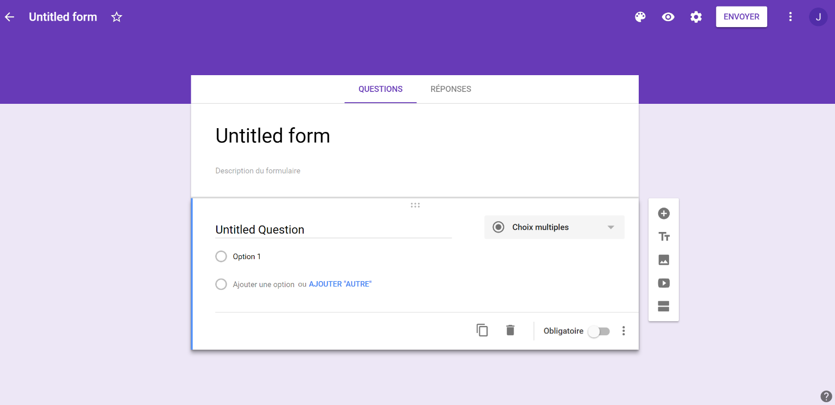
Utilisation de Google Forms (2/5)
Travailler ensemble sur un même questionnaire
11

Slide 12
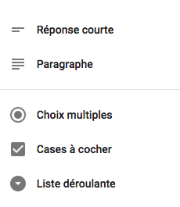
Utilisation de Google Forms (3/5)
3. Transmettre le questionnaire
2. Les modalités de questions
1. Les options liées à Google Forms
12

Slide 13
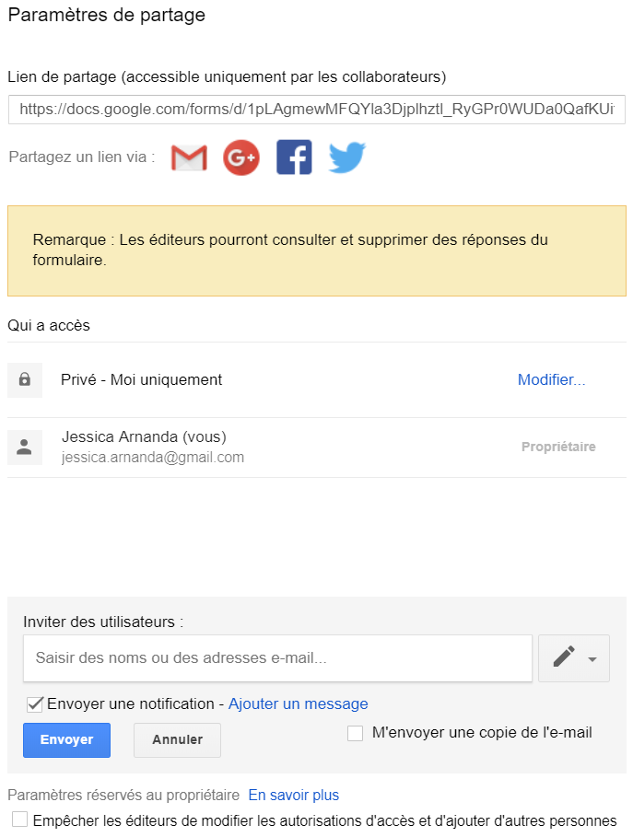
Utilisation de Google Forms (4/5)
Transmission du questionnaire
Dans l’onglet « Ajouter des collaborateurs… » inscrivez l’adresse suivante dans ce champ :
methodes.sa18@gmail.com
Ajoutez dans l’option « Ajouter un message » le numéro de votre groupe et le nom de votre chef de groupe.
13

Slide 14
5. Sélection de trois questionnaires à remplir
Questionnaires :
3 questionnaires seront sélectionnés et renvoyés (par mail) à l’ensemble des étudiants du cours, afin d’obtenir un ensemble conséquent de réponses.
Veuillez répondre à ces questionnaires
Lors du cours prochain, un retour sera fait sur les questionnaires réalisés
14

Slide 15
6. Premières analyses des résultats
Les chefs de groupe auront accès aux résultats (ils peuvent les partager)
Des données brutes seront aussi mises en commun sur Moodle
Formulez des énoncés qui résument vos observations et tentez d’en tirer une ou plusieurs conclusions
Comparez les résultats obtenus avec les résultats attendus en fonction de votre/vos hypothèse(s)
15

Slide 16
7. La semaine prochaine
Retour sur les questionnaires
Nous vous transmettrons, via Moodle, des données brutes sur fichier Excel
Proposez une codification de ces données,
Cf. cours no 9, Dictionnaire des codes
Proposez deux variables à croiser
Pour toute question:
jessica.arnanda@unifr.ch
florence.cauhepe@unifr.ch
16

Slide 17
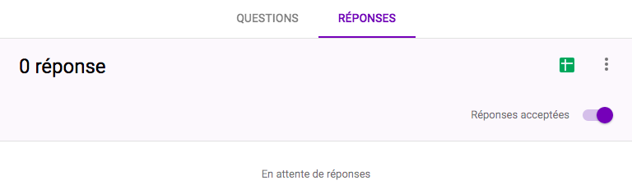
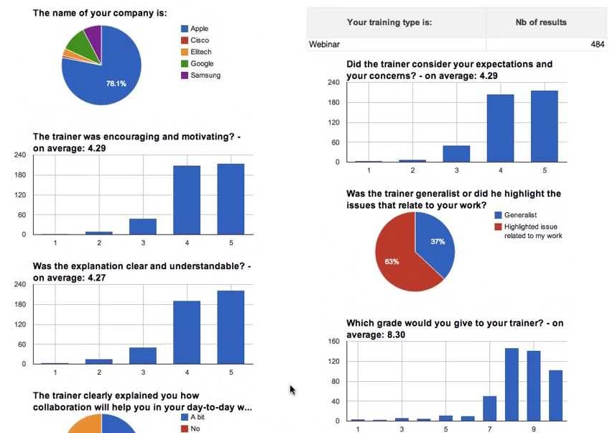
Utilisation de Google Forms (5/5)
Afficher les résultats du questionnaire
Transférer vos réponses sur une feuille Excel
17

